Slide 1
認識黃金
劉威廉

Slide 2
分享大綱
1
甚麼是黃金?
投資黃金需要具備?
3
世界各大黃金市場
4
5
外匯交易需具備的投資心理
投資黃金可以參考的資訊
2

Slide 3
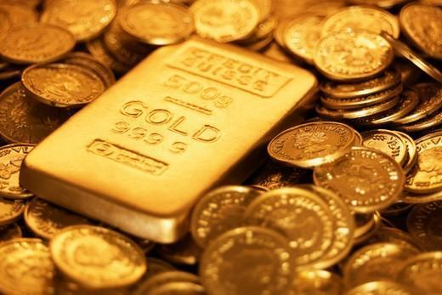
甚麼是黃金?
化學符號是Au，原子序數是79。
布雷頓森林協定結束前，金是金本位貨幣制度的基石。貨幣代碼是XAU。
黃金市場的開放程度介於股票與外匯之間。
黃金是最能避險的商品。

Slide 4
投資黃金需要具備?
認知 : 我們投資的到底是甚麼?
觀察 : 黃金每天的波動? 每年的波動? ☺
知識 : 那些消息會影響到黃金價格?
原則 : 20/80原則

Slide 5
世界各大黃金市場
●以上時間皆為台北時間

Slide 6
投資黃金可以參考的資訊?
原則 : 少就是多 ☺
趨勢 : 順勢而行
價位 : 雖不中 亦不遠
網站 : 黃金評論網
http://www.hjplw.com/
黃金分析網
http://www.cngold.org/

Slide 7
外匯交易需具備的投資心理
學習力 ☺
清醒 ☺
莫忘初衷 ☺
負責 ☺

Slide 8

成功的交易者是一個旅程，而非目的地。
世界上並不存在只贏不輸的投資人。
試著每天交易的更好一些，從自己的進步中得到樂趣。
共勉之~~~

Slide 9
謝謝大家
祝大家操作順利

